Slide 1
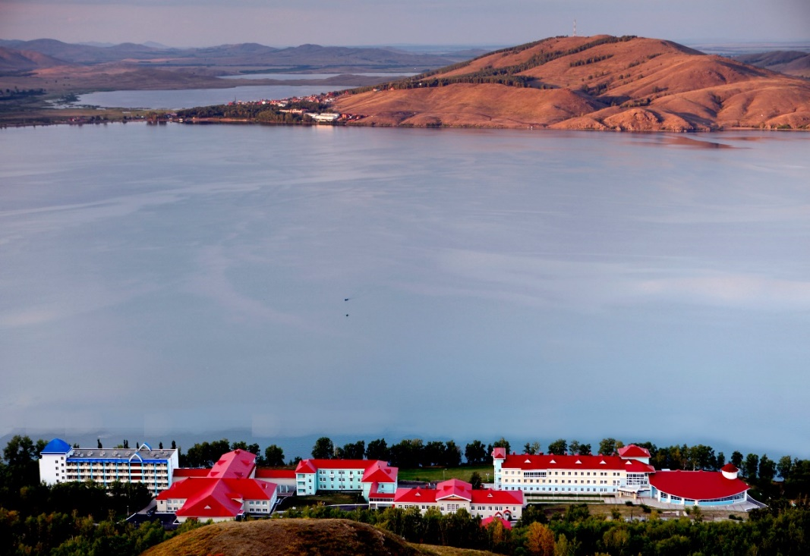
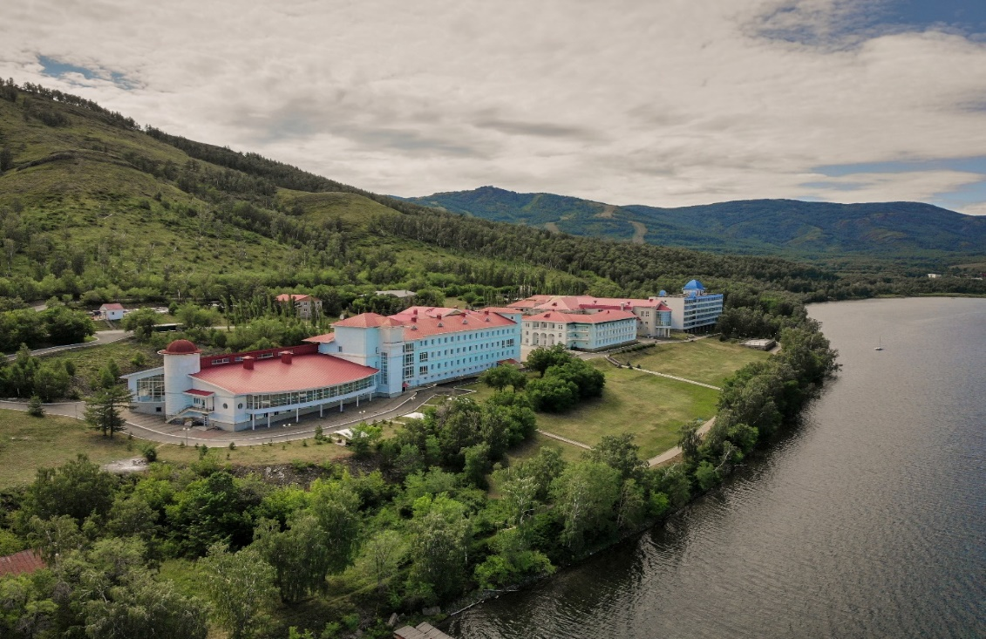
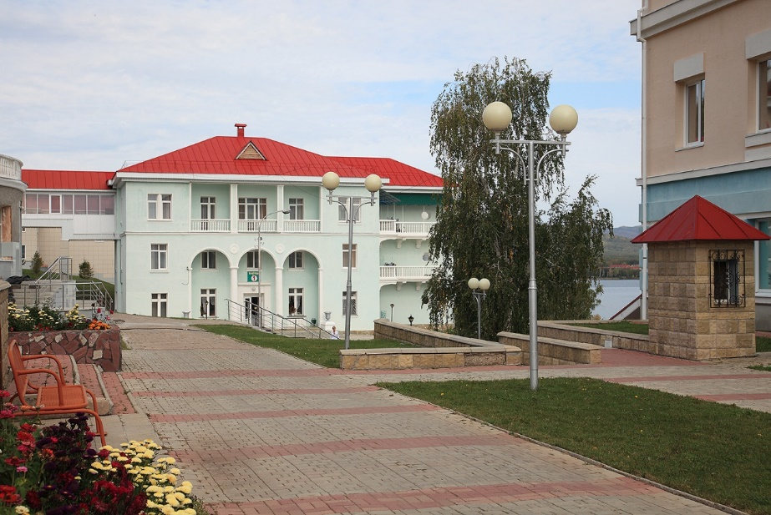
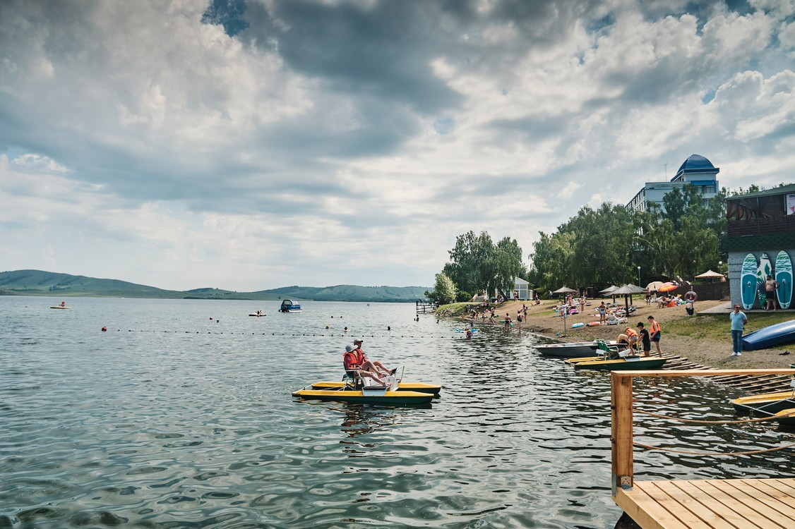
Санаторий «Якты-Куль»
Абзелиловский район Республика Башкортостан, на Юго-Востоке Башкирского Зауралья, на берегу озера Якты-Куль (оз. Банное)

Slide 2
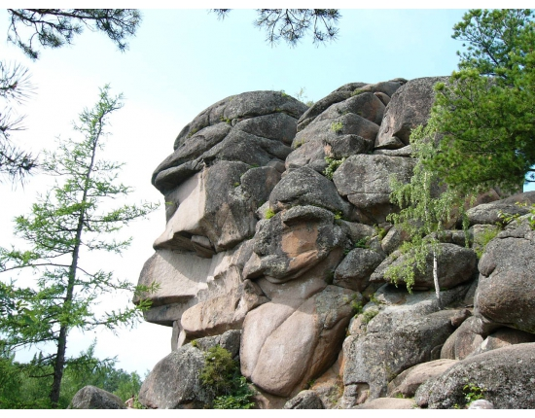
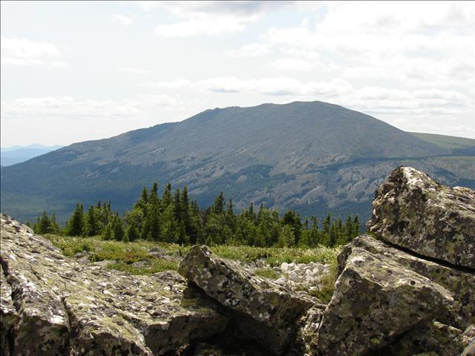
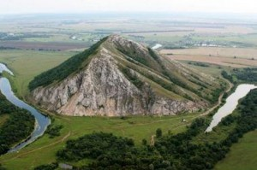
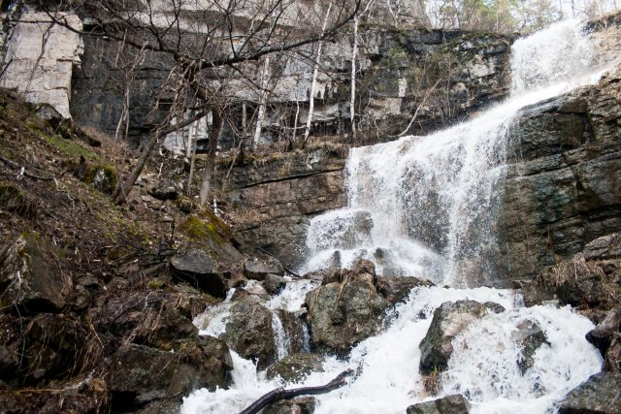
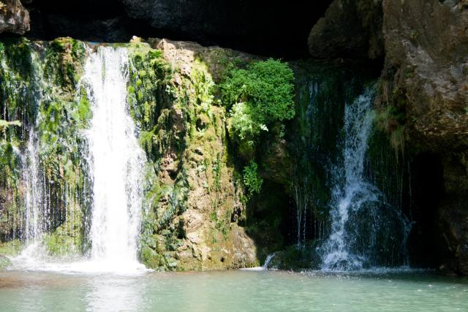
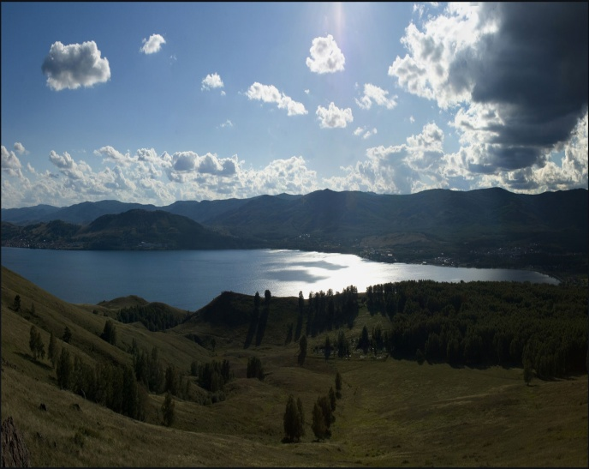
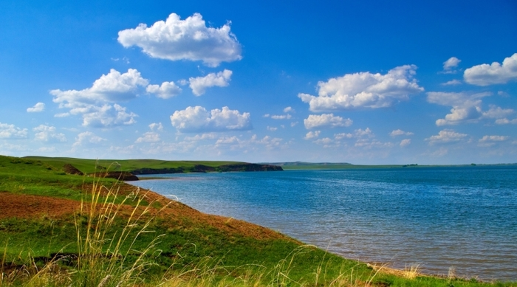
Можно взобраться на знаменитые в округе скалы и горы, посмотреть на водопады и озера

Slide 3
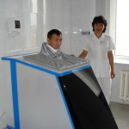
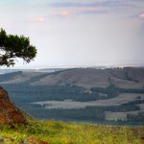
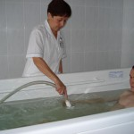
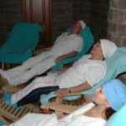
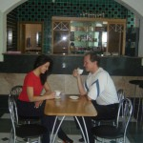
ОСНОВНОЙ ПРИРОДНЫЙ ФАКТОР ЗДРАВНИЦЫ
илово-сапропелевая грязь
Вид на обширную водную гладь, леса, горы
Водолечение
ванны для приема хвойных, морских, хвойно-жемчужных ванн.
микроволновая терапия
магниотерапия
Амплимпульс
Франклинизация
дарсонвализация электрофорез лекарственных веществ и лечебной грязи
кварцево-ультрафиолетовое облучение, лазер
светолечение
электросон
аппарат Андро-Гин
сухие углекислые ванны
Спелеокамера
фитобар

Slide 4
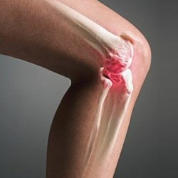
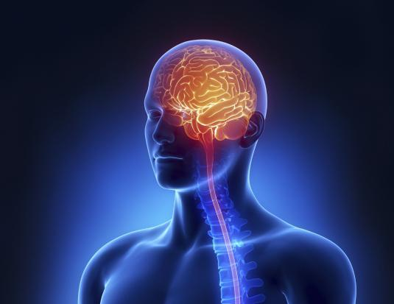
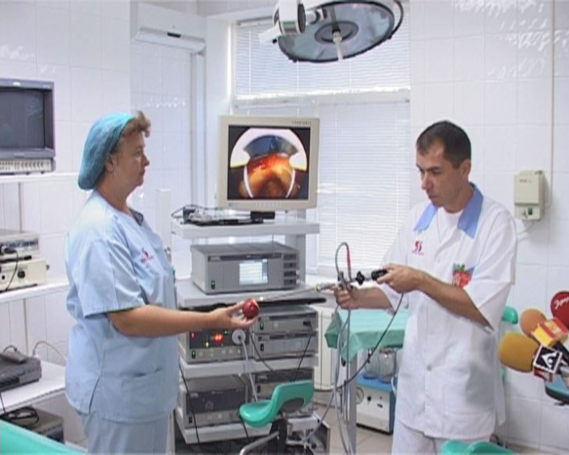
КУРОРТНО-ЛЕЧЕБНАЯ СПЕЦИАЛИЗАЦИЯ САНАТОРИЯ «ЯКТЫ-КУЛЬ»
костно-мышечная система и соединительные ткани;
мочеполовая система (почки и мочевыводящие пути);
гинекология и урология;
женское и мужское бесплодие;
нервная система;
органы дыхания;
система кровообращения;
оздоровительные программы.

Slide 5
Перечень процедур
Прием врача
Грязевые аппликации
Грязевые компрессы
Гальваногрязь
Вагинальные тампоны
Ректальные тампоны
Радоновые ванны
Хвойные ванны
Хвойно-жемчужные ванны
Морские ванны
Скипидарные ванны
Жемчужные ванны
Йодобромные ванны
Воздушно-радоновые ванны
Радоновые гинекологические орошения
Циркулярный душ
Каскадный душ
Душ Шарко
Ультразвуковая терапия
Ультравысокочастотная терапия
Магнитотерапия
Ультрафиолетовое излучение
Лазерное излучение
Короткий ультрафиолетовый облучатель
Дециметровая волновая терапия
Электросон
Ручной массаж
Гинекологический массаж
Фитотерапия
Лечебная физкультура
Лечебное плавание в бассейне
Спелеотерапия
Восходящий душ
Ингаляция с настоями трав
Электрофорез
Диадинамотерапия
Амплипульстерапия
Интерференцтерапия
Интерференцтерапия
Дарсонвализация

Slide 6
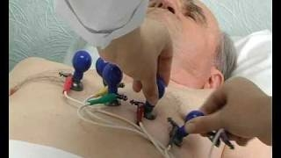
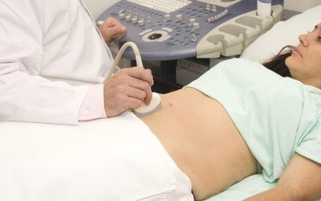
Диагностика заболеваний
Лечебно – диагностическое отделение состоит из клинико-биохимической лаборатории, кабинетов УЗИ и функциональной диагностики. Проводятся следующие виды исследования: клиническая и биохимическая лабораторная диагностика, ЭКГ, Реовазография, Реоэнцефалография, УЗИ органов брюшной полости, органов малого таза, молочной железы.

Slide 7
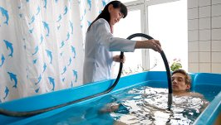
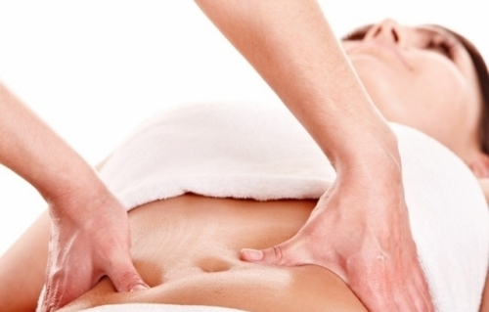
Лечение гинекологических и урологических заболеваний
Души (циркулярный, каскадный, Шарко, восходящий, подводный душ-массаж);
Физиотерапия;
Массаж (классический, гинекологический);
Фитотерапия;
Лечебная гимнастика;
Тренажерный зал.

Slide 8
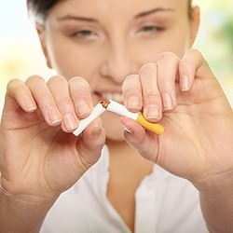
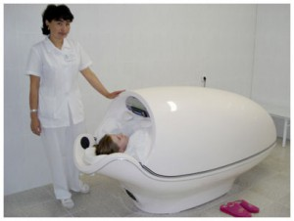
СПА терапия
Сухая сауна
Всего 10 программ «Альфа-Спа»:
Релаксация;
Снятие стрессовых состояний;
Похудание;
Сон;
Уход за кожей;
Фитнес;
Прекращение курения;
Чувственность/ романтика;
Созидание;
Энергия.
Работает стереосистема — прослушивание релаксирующей музыки.

Slide 9
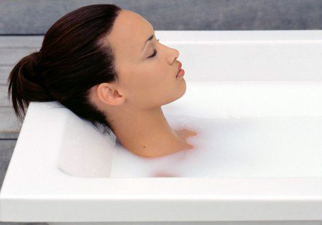
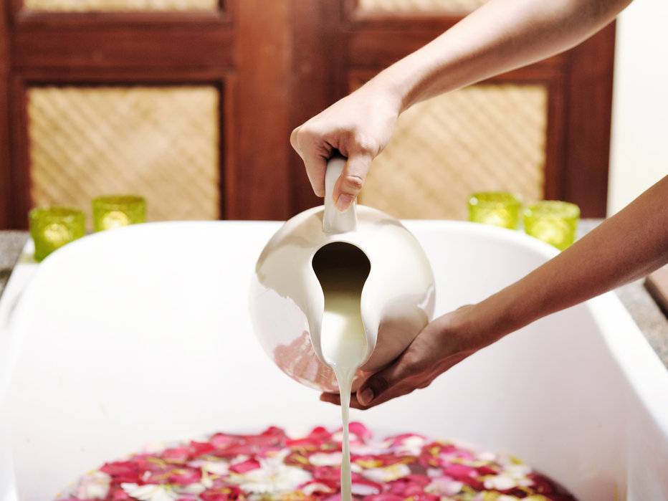
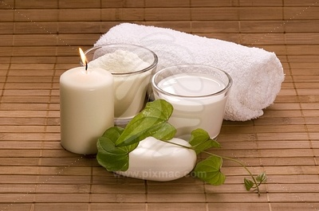
Ванны
Польза молочной ванны. • Молоко великолепно увлажняет и смягчает кожу; • Кожа становится нежной и эластичной; • Разглаживаются морщины; • Происходит мягкое очищение кожи; • При регулярном применении молочных ванн происходит омоложение организма, и осветление пигментных пятен;
• Молочная ванна обладает успокаивающим эффектом, снимает стресс и усталость.

Slide 10
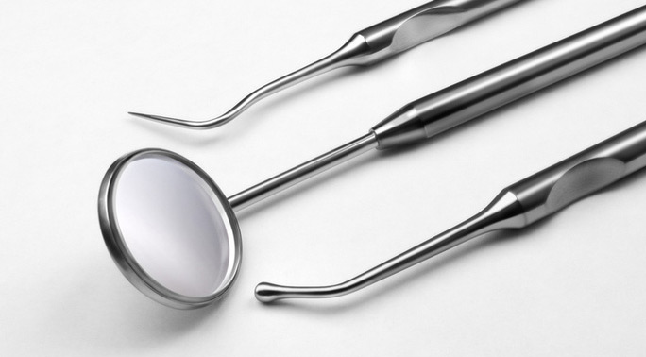
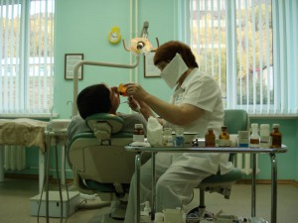
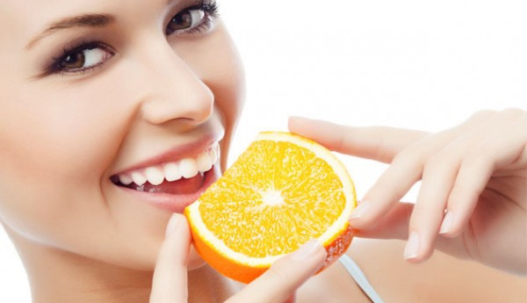
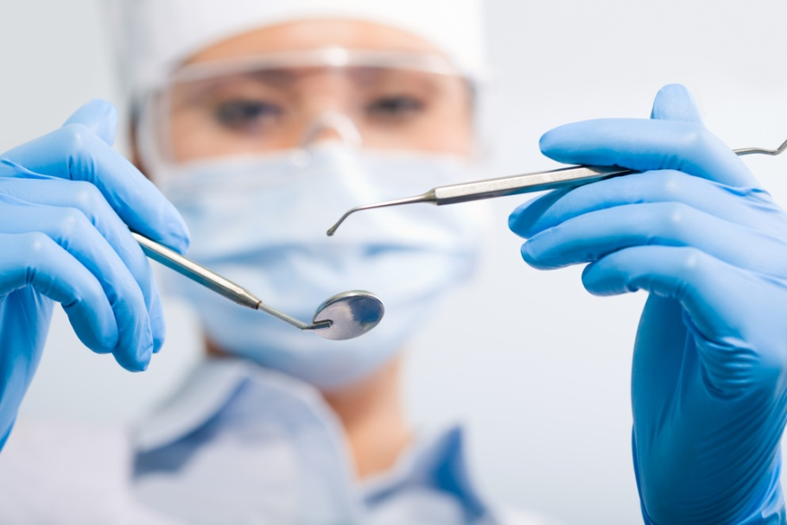
Кабинет стоматологии.
Лечение и удаление зубов проводится в кабинетах соответствующих требованиям санитарных норм. Современная американская установка применяется при лечении зубов. Все процедуры в этом кабинете проводятся с обезболиванием, с использованием импортных материалов и современных методик. Так же лечение проводится грязевыми аппликациями. Помощь осуществляется врачом – стоматологом и зубным техником, предлагают съемное и несъемное протезирование и восстановление зубов при наличии корня, эстетическая реставрация зубов.

Slide 11
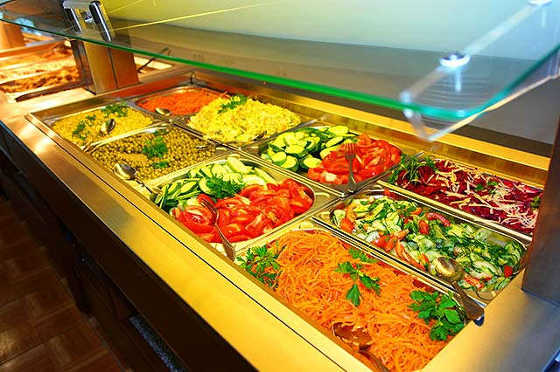
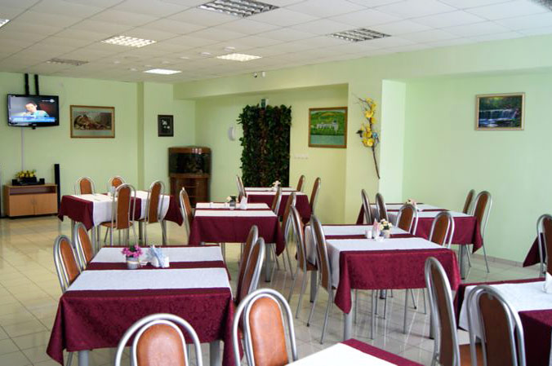
Питание
Трехразовое питание:
«Заказ меню»
«Шведский стол»
Столовая рассчитана на 280 посадочных мест.

Slide 12
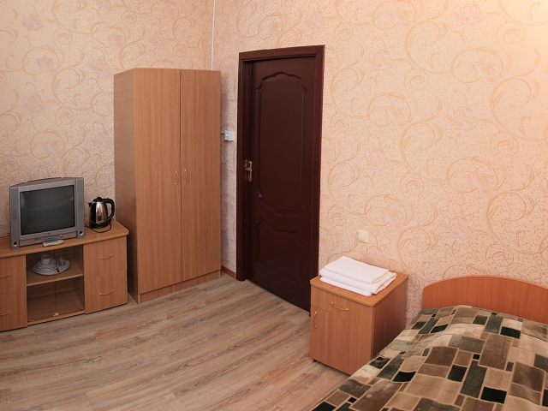
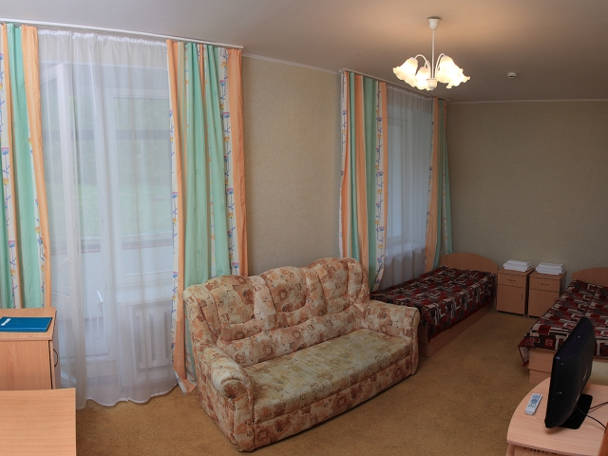
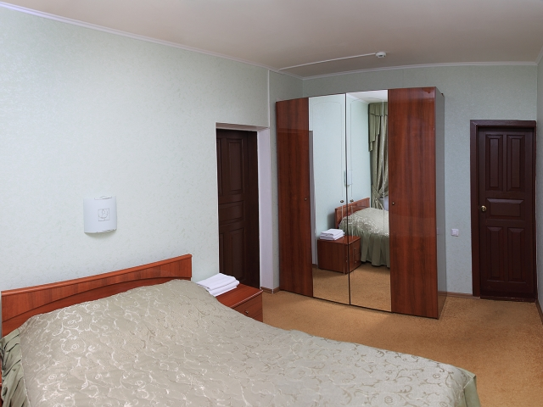
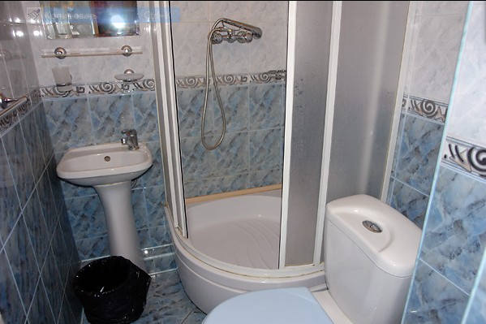
Проживание
Эконом
Стандарт
Люкс

Slide 13
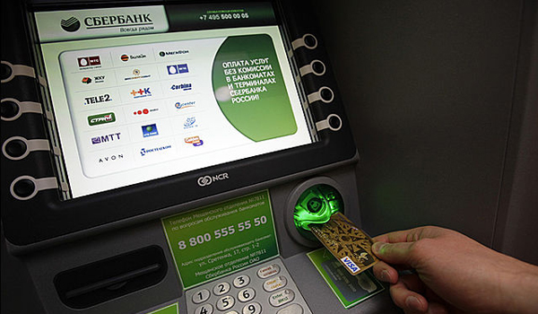
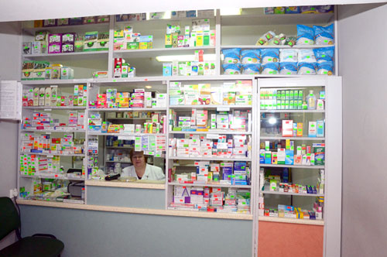
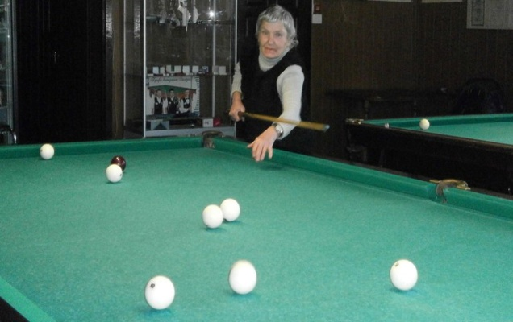
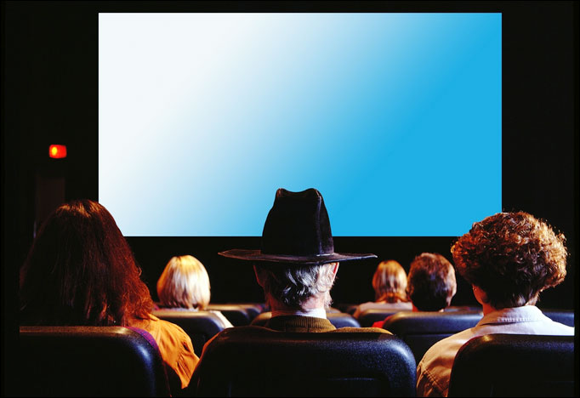
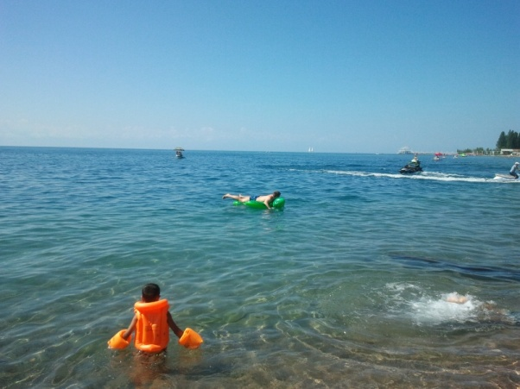
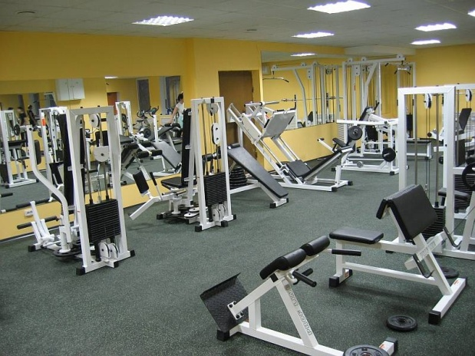
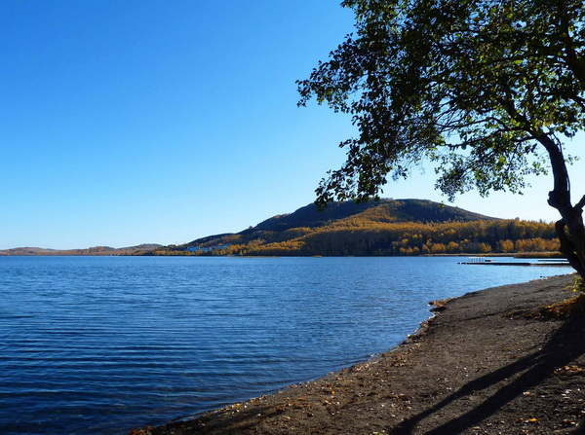
Услуги
Автостоянка
Аптека
Банкомат Сбербанк
Терминал Amigo Кафе
Бильярд
Тренажерный зал
Кинотеатр
Магазин продуктовый и промтовары
Пляж летнее кафе «ОТДЫХ»

Slide 14
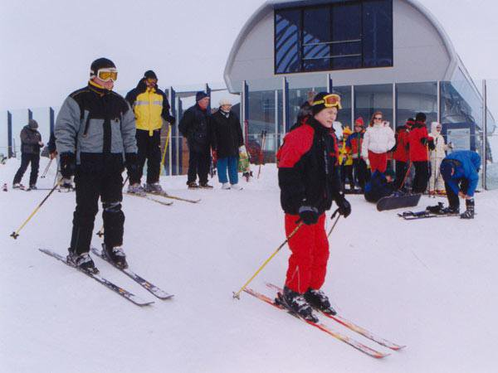
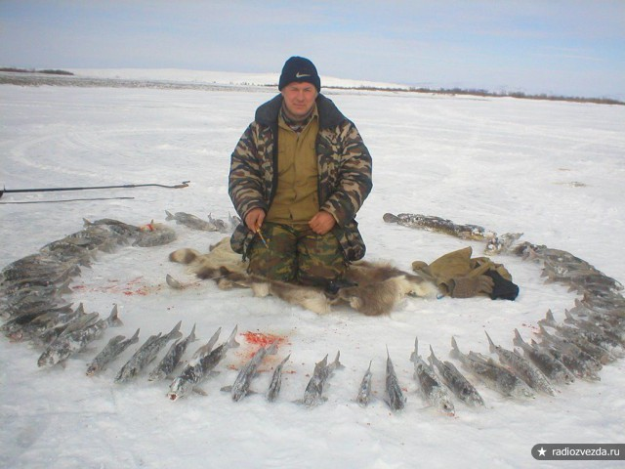
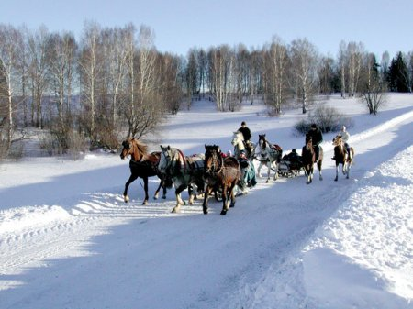
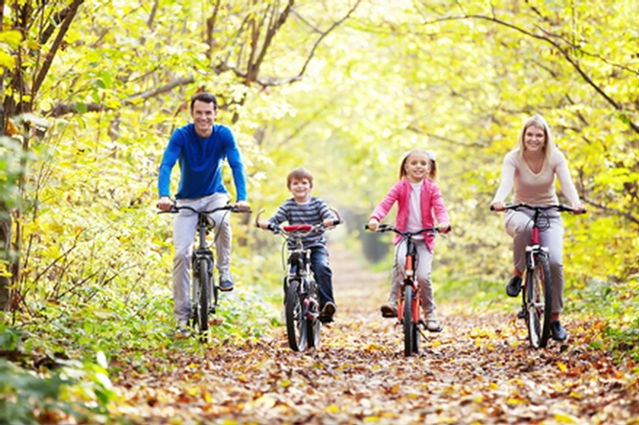
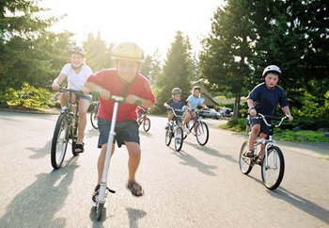
Прокат

Slide 15
Детская комната

Slide 16
Сауна

Slide 17
Бассейн
одно из любимых мест отдыхающих

Slide 18
Горнолыжный центр. Курорт«Банное»
Экологически чистая местность с мягким климатом, окруженная живописными горами и изумительными по своей красоте лесами

Slide 19
Экскурсии
Историко-археологический центр «Аркаим»
Дом-музей героя Советского Союза генерала Кусимова Т.Т.
Горнолыжный комплекс «Абзаково»
«Магнитогорск — город металлургов»
Пешеходные прогулки
Аквапарк «Водопад чудес»

Slide 20
ООО «Курортно-Сервисный Центр»
456440 Челябинская обл.
г. Чебаркуль, ул. Крылова, д.4 оф. 33 Телефоны: 8-(351)-686-00-70, 8-912-317-27-68 E-mail: ksz-88@bk.ru, сайт: ksz-88.ru, С уважением КС Центр

